Slide 1
שיפור ומקבול מציאת התאמה אופטימאלית ב-DNA
מגיש: ידגר הראל עוז
מנחה: דר' חסין יהודה

Slide 2

הרעיון
מחרוזת ההתייחסות (reference) שהיא דנ"א ידוע
מחרוזת הדגימה (sample, read) שהיא חתיכה מדנ"א אותה רוצים למפות
Notes:
עבור המחרוזת הניתנת כאן (הדגשת המחרוזת) מעתה נתייחס אליה כמחרוזת ההתייחסות, ועבור המחרוזת הקטנה שכאן (הדגשת המחרוזת), שמעתה נתייחס אליה כמחרוזת הדגימה, נרצה למצוא את כלל ההופעות של מחרוזת הדגימה בתוך מחרוזת ההתייחסות עם חסם על מספר אי ההתאמות בין המחרוזות.

Slide 3
הרעיון
מחרוזת ההתייחסות (reference) שהיא דנ"א ידוע
מחרוזת הדגימה (sample, read) שהיא חתיכה מדנ"א אותה רוצים למפות

Slide 4
הרעיון
מחרוזת ההתייחסות (reference) שהיא דנ"א ידוע
מחרוזת הדגימה (sample, read) שהיא חתיכה מדנ"א אותה רוצים למפות

Slide 5
Burrows-Wheeler Aligner
אלגוריתם למציאת כלל ההתאמות של מחרוזת אחת בתוך מחרוזת שנייה.
ניתן גם לחפש התאמות לא מדויקות כלומר התאמות עם חסם על מספר הטעויות.
Notes:
קיים אלגוריתם המוצא לנו את כלל ההופעות של מחרוזת הדגימה במחרוזת ההתייחסות ושמו BWA. בין היתר מימשנו גם אותו.

Slide 6
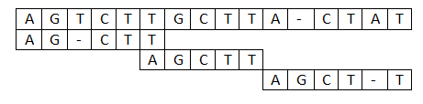
Burrows-Wheeler Aligner
עבור הדוגמה וחסם טעויות של 2 נקבל התאמות:
היסט 0
היסט 5
היסט 10
Notes:
ועתה הגענו לבעיה: מבין כל ההתאמות שנמצאו מי היא ההתאמה הכי טובה?"

Slide 7
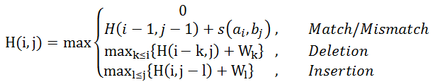
Smith Waterman
אלגוריתם המספק ציון לזהות בין שתי מחרוזות כלשהן.
האלגוריתם מתחשב במקרים של:
התאמה
שוני
הוספה
מחיקה
Notes:
אלגוריתם SW מספק ציון להתאמה תוך מתן נקודות להתאמה (הדגשת כל ההתאמות) לאי התאמה (הדגשת אי ההתאמות) וכן הוספה ומחיקה (הדגשת המרווחים)

Slide 8

Smith Waterman
התאמה

Slide 9

Smith Waterman
שוני

Slide 10

Smith Waterman
הוספה

Slide 11

Smith Waterman
מחיקה

Slide 12

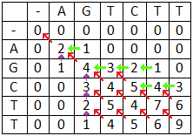
Smith Waterman
החישוב:
עבור a=“AGCTT” ו-b=“AGTCTT” ו-

Slide 13
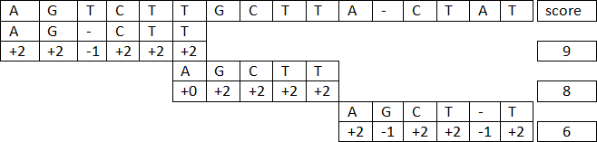
Smith Waterman
Notes:
בדוגמה עם פונקצית השוואה-
2+ עבור התאמה
0+ עבור אי התאמה
1- עבור הוספה/מחיקה

Slide 14
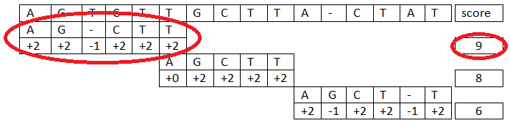
Smith Waterman
Notes:
ההתאמה הטובה ביותר

Slide 15

הבעיה
מספר רב של מחרוזות דגימה עם
מספר התאמות מכיוון שלכל
התאמה נבצע SW, זמן ריצת
התהליך ארוך.
Notes:
ומה קורה כאשר יש לנו מספר רב של מחרוזות דגימה כאשר לכל אחת יש מספר רב של התאמות

Slide 16
פתרון
שיפור אלגוריתם SW ע"י:
שיפור זמן הריצה.
שיפור צריכת הזיכרון.
מקבול התהליך על מנת לנצל את משאבי המחשב בצורה יעילה.
Notes:
כמו שניתן לראות הרצת אלגוריתם SW חוזרת על עצמה עבור פרמטרים שונים וכלל אין קשר בין ההרצות השונות מלבד בחירת התוצאה המקסימאלית ביניהן ולכן נרצה לבצע מקבול של התהליך על מנת להאיץ את זמן הריצה והמשאבים אותם הוא צורך

Slide 17
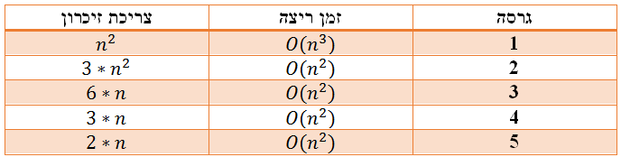
שיפור אלגוריתם SW
תכנון ומימוש מספר גרסאות

Slide 18
מקבול
הרצה במקביל (4 חוטים)
הרצה סדרתית

Slide 19
מקבול
ריצה ע"י שימוש במספר חוטים

